Slide 1

МОНИТОРИНГ

Slide 2
План лекции
Мониторинг: Grafana & Prometheus
Формат метрик
Alerting
Журналирование: ELK Stack & Filebeat
Трассировка: Jaeger
TraceID, SpanID; реализация на уровне приложения

Slide 3
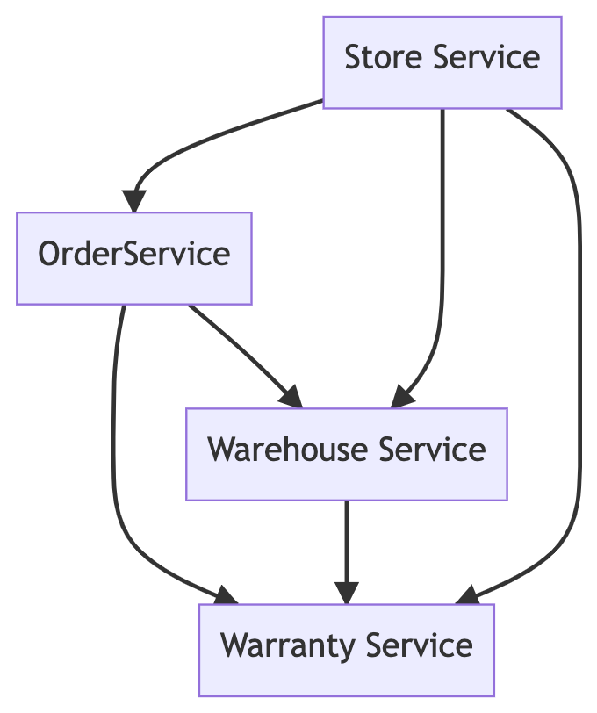
Схема взаимодействия сервисов
Order Service - сервис заказов
Store Service - интернет магазин (фронт)
Warehouse Service - склад
Warranty Service – гарантия сервис
Получить список заказов пользователя
Информация по конкретному заказу
Купить товар
Вернуть заказ
Запрос гарантии по заказу

Slide 4
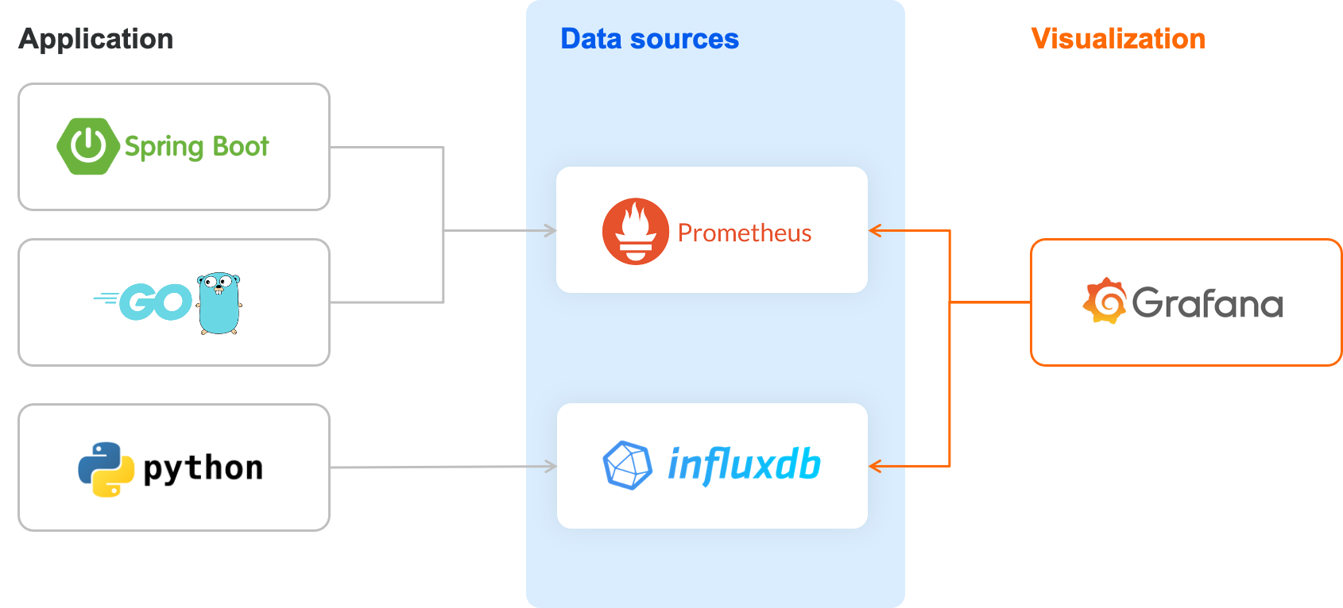
Grafana & prometheus
Сам ходит забирать метрики
Scraping - выскабливание

Slide 5
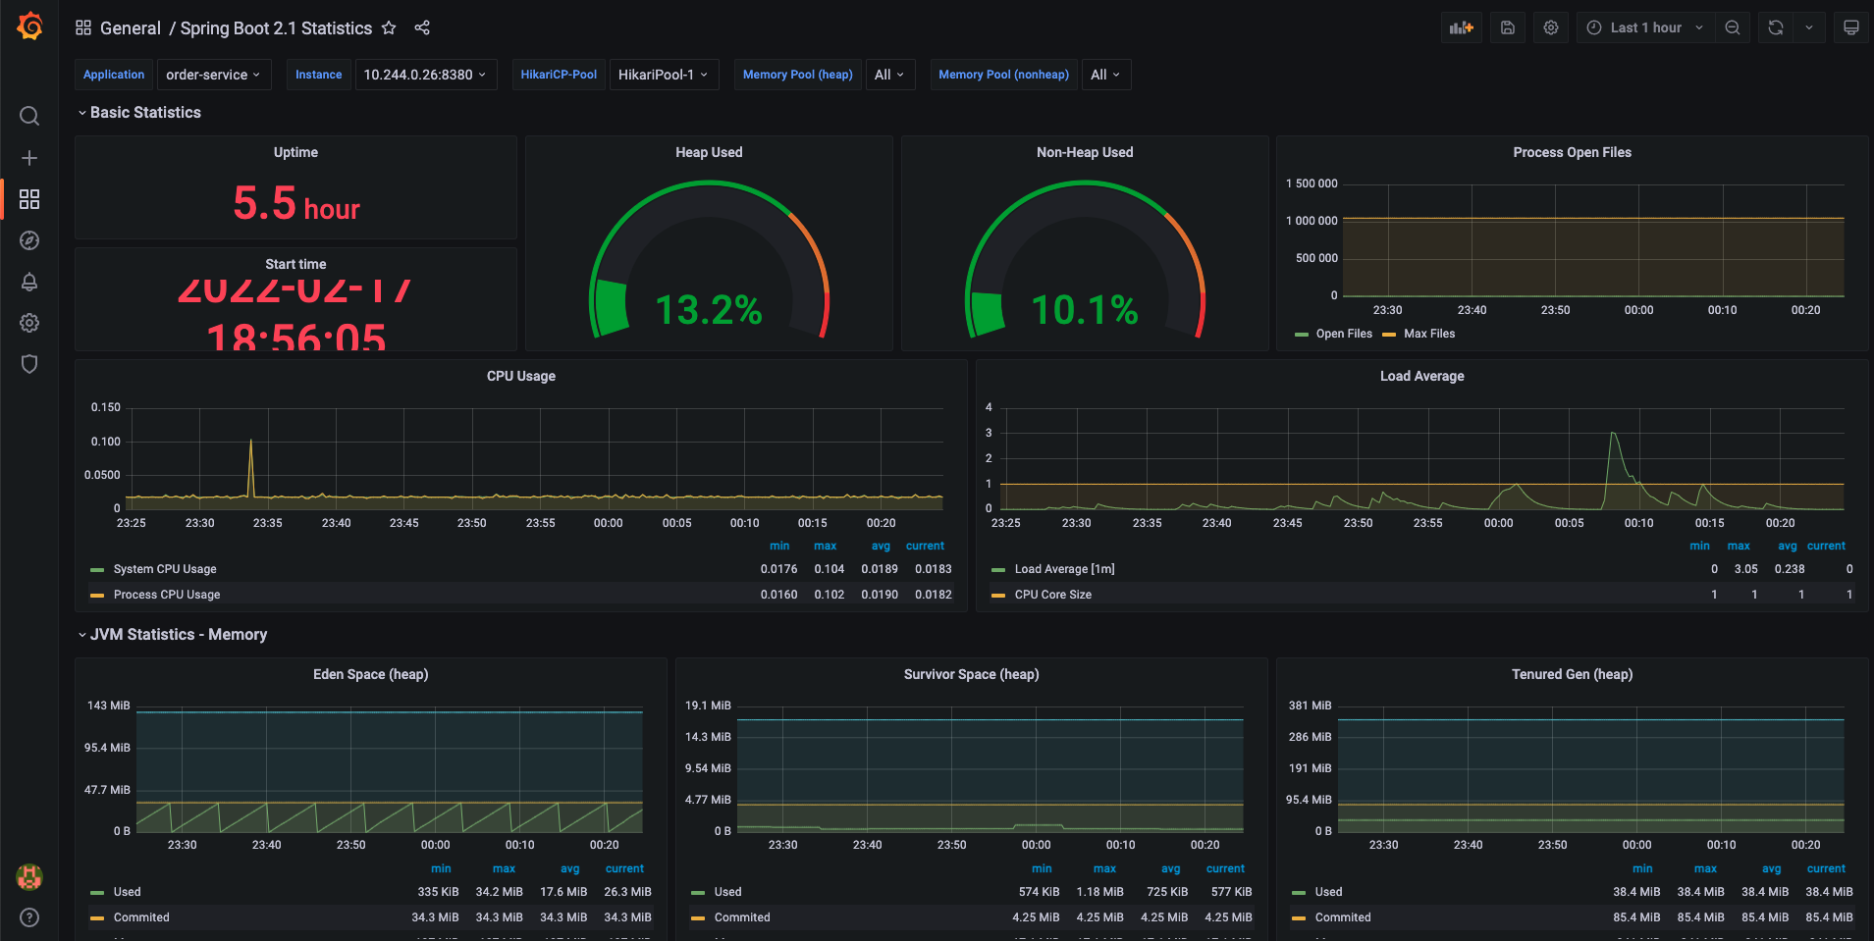

Slide 6
Формат метрик Prometheus
# TYPE logback_events counter # HELP logback_events Number of error level events that made it to the logs logback_events_total{application="store-service",level="info"} 32.0 logback_events_total{application="store-service",level="trace"} 0.0 logback_events_total{application="store-service",level="warn"} 1.0 logback_events_total{application="store-service",level="error"} 0.0 logback_events_total{application="store-service",level="debug"} 78.0 ... # TYPE jdbc_connections_max gauge # HELP jdbc_connections_max Maximum number of active connections allocated at the same time. jdbc_connections_max{application="store-service",name="dataSource"} 10.0 # EOF

Slide 7




Типы метрик Prometheus
Датчик
Измерительный прибор
Метрики сгруппированные
Наиболее используемая
монотонно возрастающая метрика (например, суммарное количество запросов)
метрика, которая может идти вверх или вниз в момент времени (например, температура)
частота наблюдений, объединенных в сегменты (например, время запроса)
объединение значений гистограммы

Slide 8
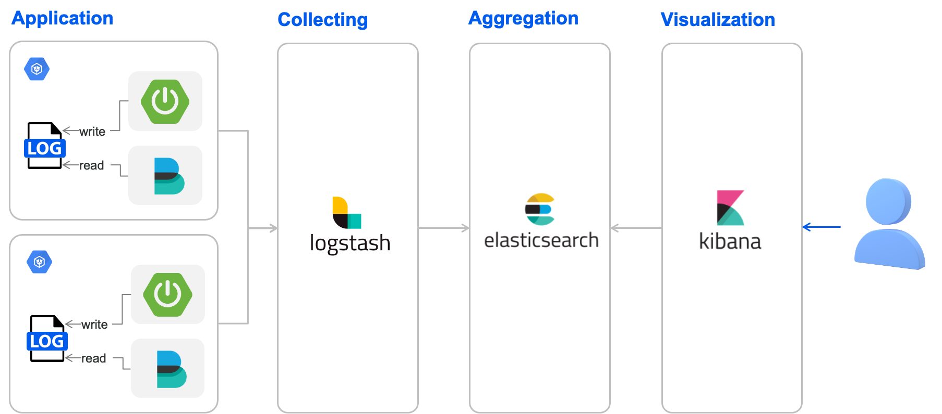
ELK stack + filebeat
Агрегатор
Преобразование логов
NoSQL DB
Хранение данных
Нечёткий поиск
Индекс=Таблица
Визуализация
Filebeat
td-agent

Slide 9
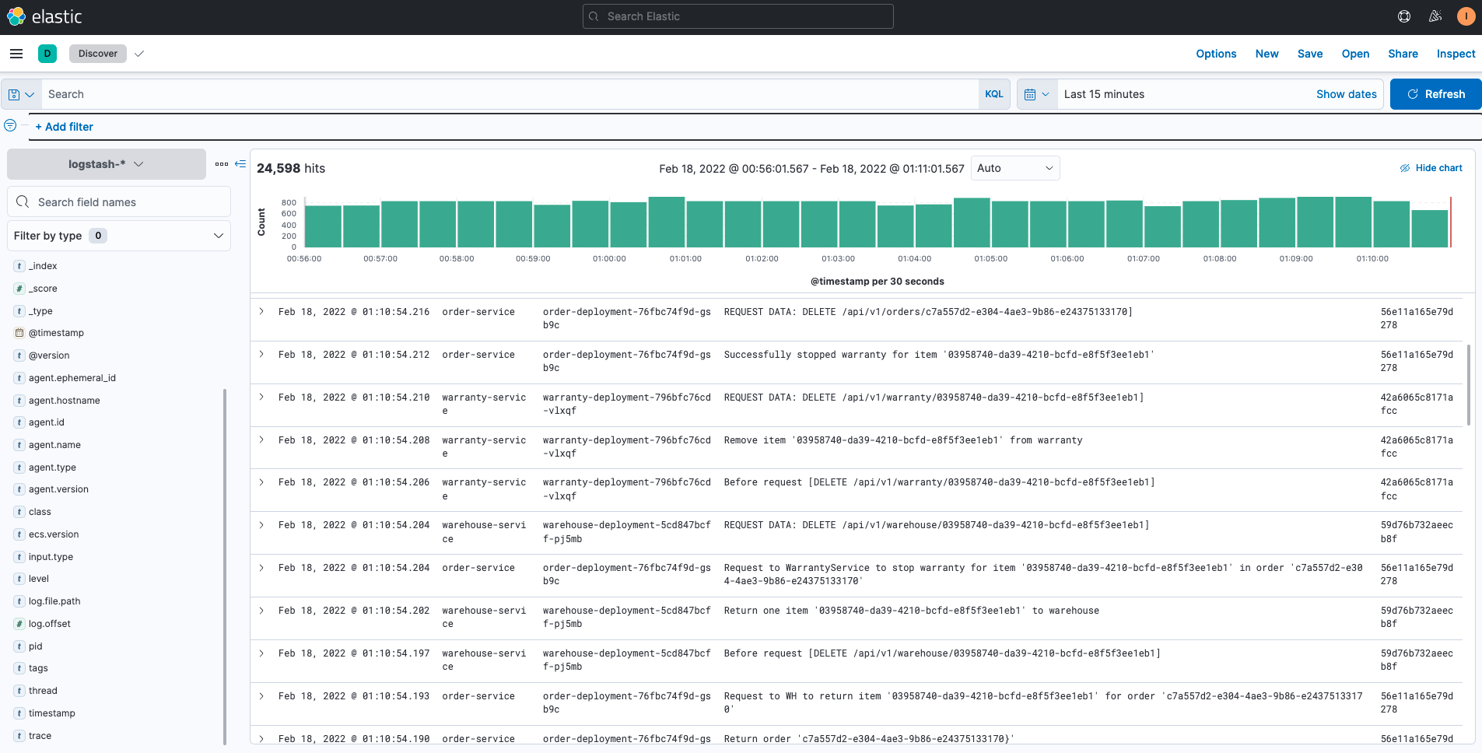

Slide 10
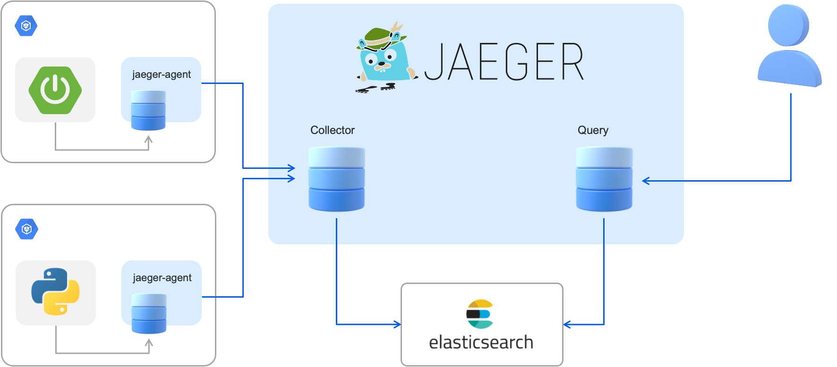
Jaeger

Slide 11
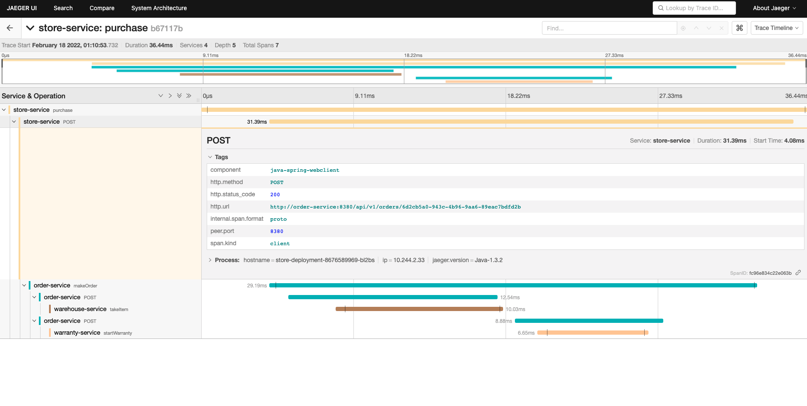

Slide 12


Jaeger
No Trace Id
No Span Id
Service A
Trace Id = 100
Span Id = 100
Service B
Trace Id = 100
Span Id = 200
Service C
Trace Id = 100
Span Id = 300
Service D

